Slide 1





Entornos de Data Science - Python
CIFF Trustees:
Acceso a base de datos con SQLAlchemy
Profesor
Mes
MASTER EN BUSINESS ANALYTICS & BIG DATA 2014 – 2015

Slide 2
¿Qué es SQLAlchemy?
  Un Object-Relational mapping, o en español: Mapeo Objeto-relacional.
    Es una técnica que permite convertir entre los tipos de datos usados en los lenguajes de programación orientados a objetos y los tipos de datos de algún sistema de base de datos relacional.
  Una abstracción sobre diferentes gestores de bases de datos.
    Que en Python tienen sus interfaces según DBAPI.
  Una manera de consultar datos en bases de datos relacionales con expresiones al estilo de Python.

Slide 3
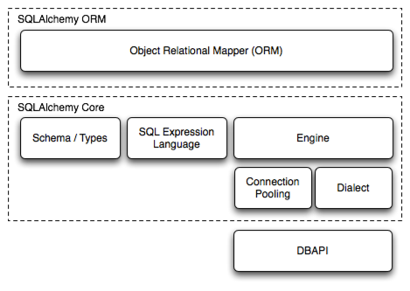

Slide 4
Un ejemplo
from sqlalchemy.ext.declarative import declarative_base
Base = declarative_base()
from sqlalchemy import Column, Integer, String
class User(Base):
__tablename__ = 'users’
id = Column(Integer, primary_key=True)
name = Column(String)
fullname = Column(String)
password = Column(String)

Slide 5
Un ejemplo
Base.metadata.create_all(engine)
>>> ed_user = User(name='ed', fullname='Ed Jones', password='edspassword')
>>> ed_user.name
'ed'
>>> ed_user.password
'edspassword'
>>> str(ed_user.id)
'None'

Slide 6
Consultas complejas
>>> from sqlalchemy.sql import and_, or_, not_
>>> print and_(
... users.c.name.like('j%'),
... users.c.id == addresses.c.user_id,
... or_(
... addresses.c.email_address == 'wendy@aol.com',
... addresses.c.email_address == 'jack@yahoo.com'
... ),
... not_(users.c.id > 5) )
users.name LIKE :name_1 AND users.id = addresses.user_id AND
(addresses.email_address = :email_address_1
OR addresses.email_address = :email_address_2)
AND users.id <= :id_1

Slide 7


CIFF Trustees:

